Slide 1
Использование приема театрализации как средства развития групповых отношений в классе
Завьялова Оксана Викторовна,
зам.директора по УВР, учитель начальных классов Тереков Руслан Юрьевич,
зам.директора по НМР,
учитель истории и обществознания

Slide 2
Вклад в общее дело (социальная состоятельность)
Быть кому-нибудь нужным - базовая потребность.
Я с классом! Я помогаю! Я успешен!
Педагог вносит свой собственный вклад в групповые отношения.
Когда учитель говорит: «Я знаю, что ты можешь, и я нуждаюсь в твоей помощи», ученики воспринимают это как привилегию, а не как обязанность.
Ученики вносят свой собственный вклад в групповые отношения, они чувствуют свою нужность. Это дает им ощущение причастности, включенности в школьную жизнь — мощный фактор личностного развития (повышения самоуважения). Ученики с высоким самоуважением могут лучше и больше вносить в групповые отношения, их вклад неповторим и оригинален. Так по спирали идет этот тонкий процесс приобщения к доброте.

Slide 3
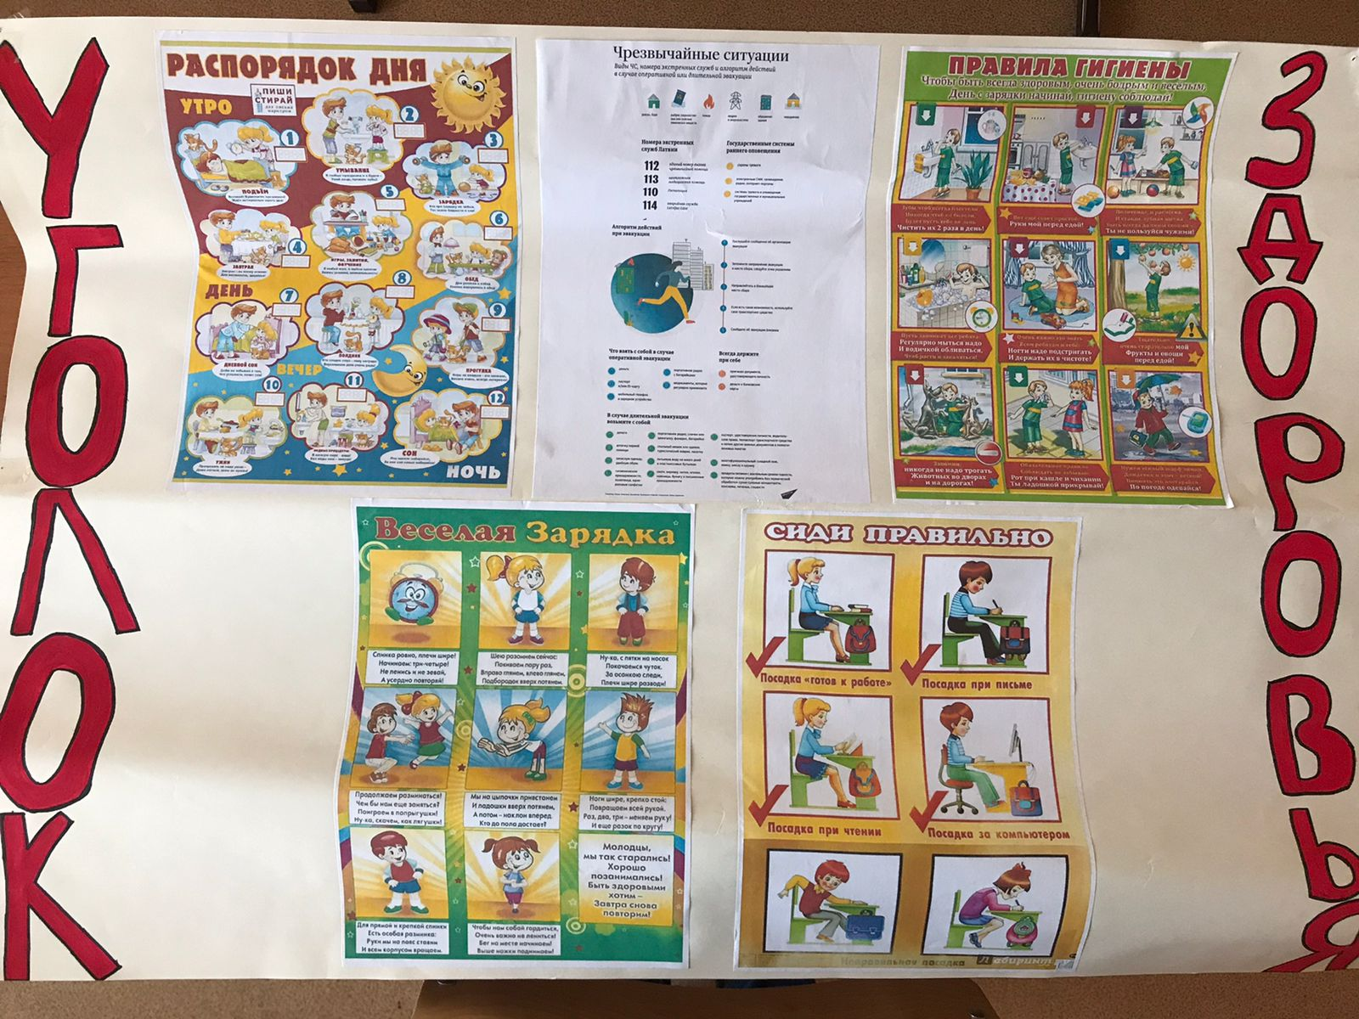
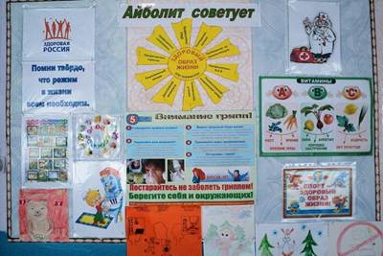
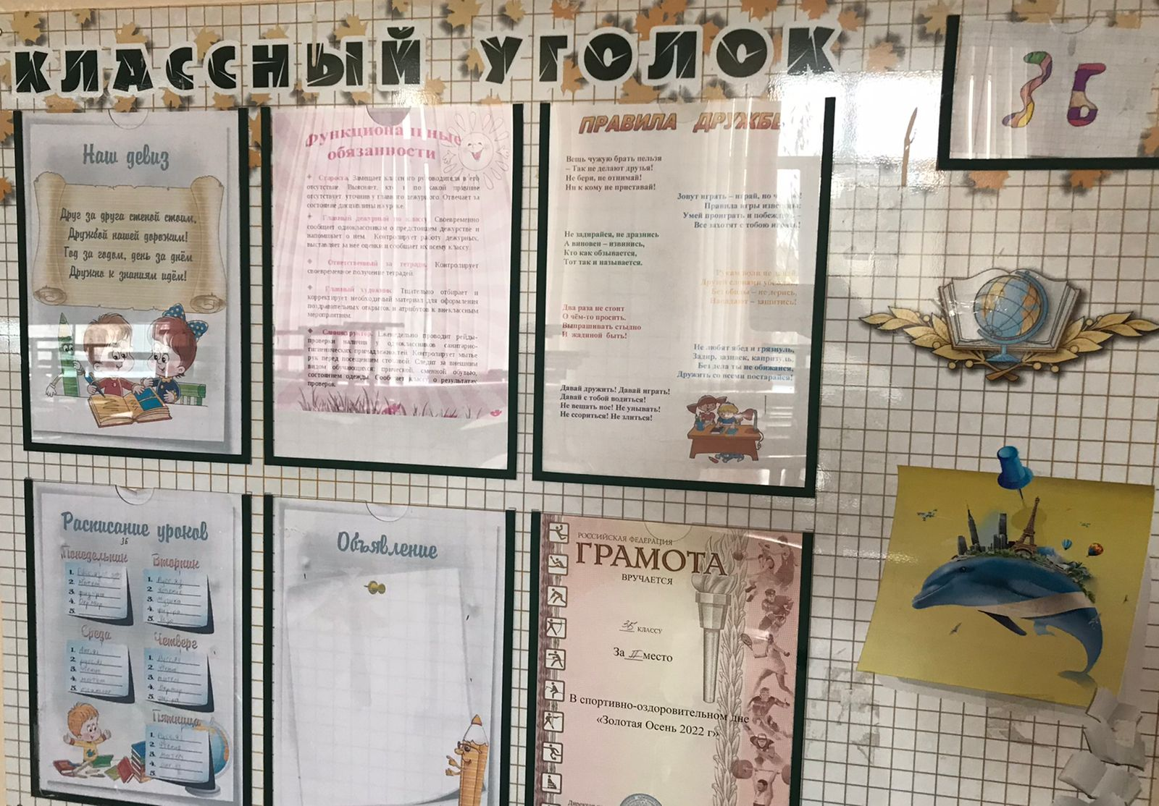
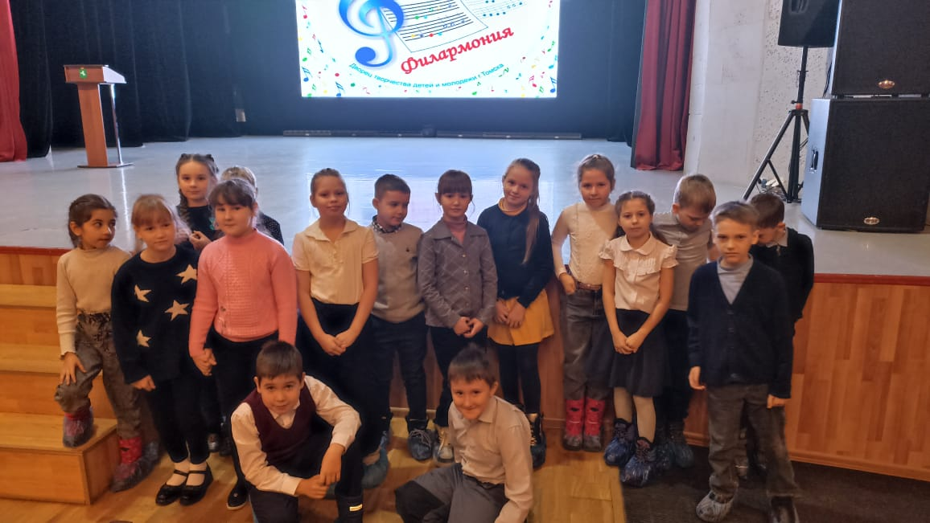
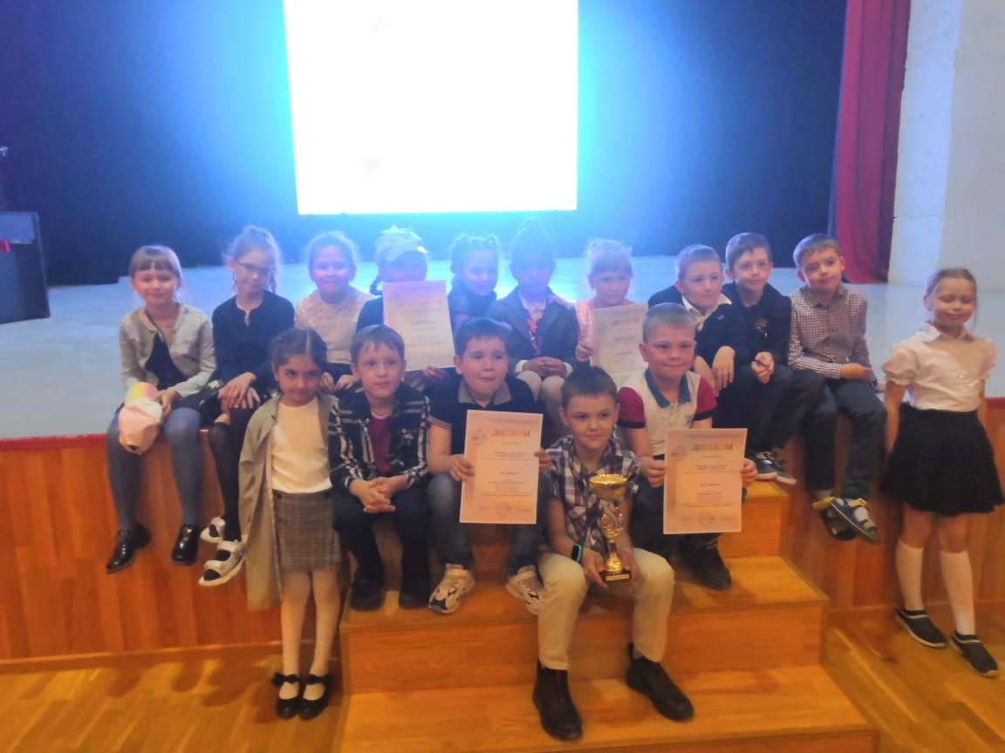
Приемы организации социальной состоятельности
Коллективно-творческое дело
Разработка правил класса, оформление классного уголка
Общая деятельность
Традиции класса

Slide 4
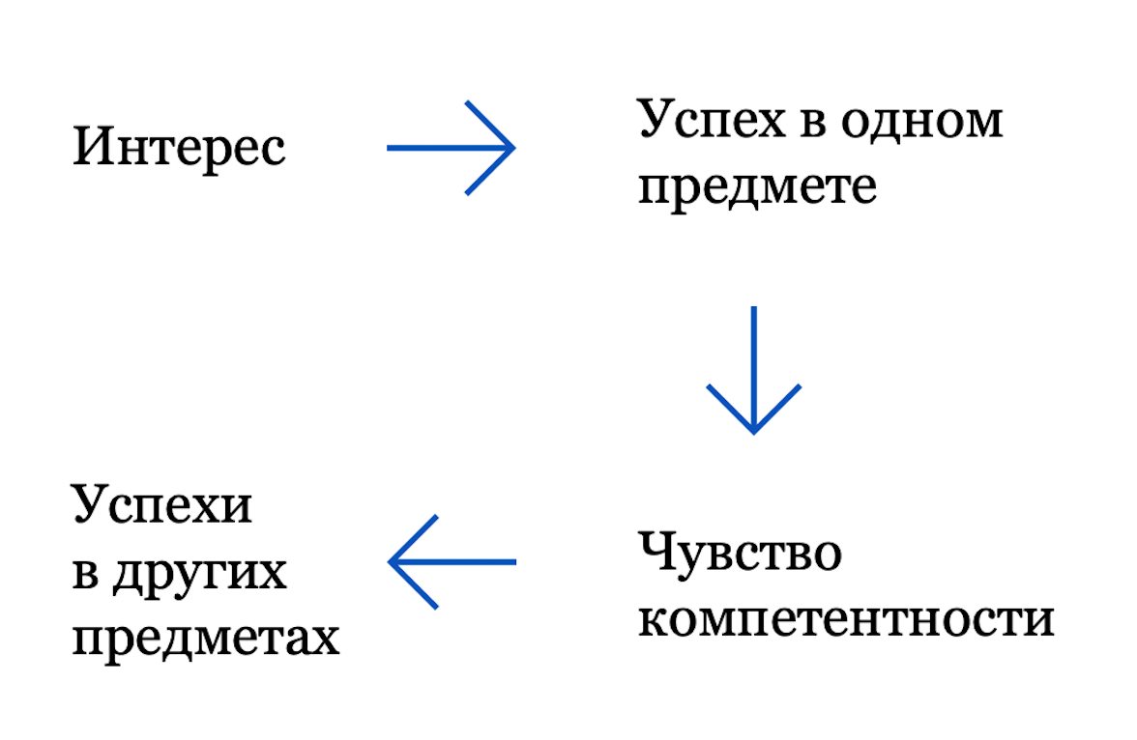
Традиции класса «Минута славы»
Организация традиций класса повышает уверенность всех детей, развивает смелость и позитивную мотивацию. Интересная работа приносит ученикам чувство удовлетворения и повышает самооценку. При этом интерес к учебной деятельности подкрепляется выработанными навыками..
Даже у детей с низкой учебной мотивацией можно найти интерес, который пересекается с областью того или иного предмета. Это зона потенциального роста мотивации

Slide 5
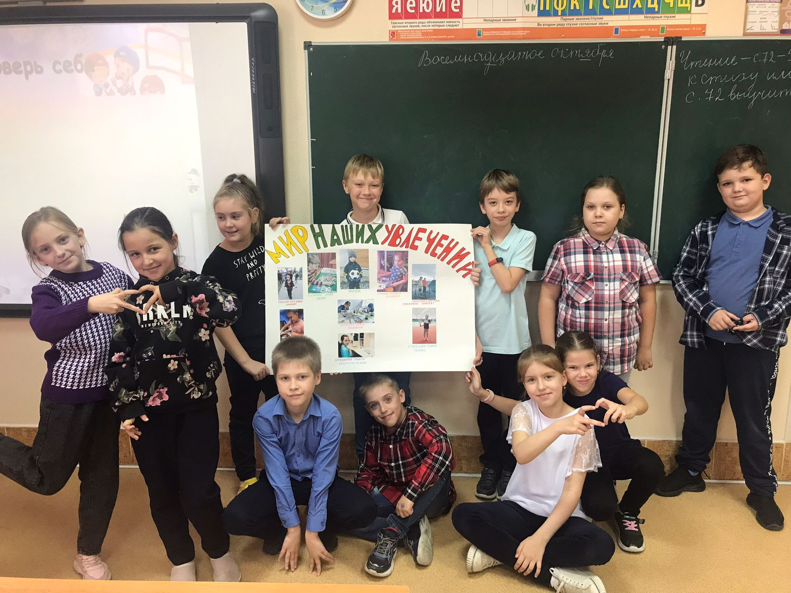
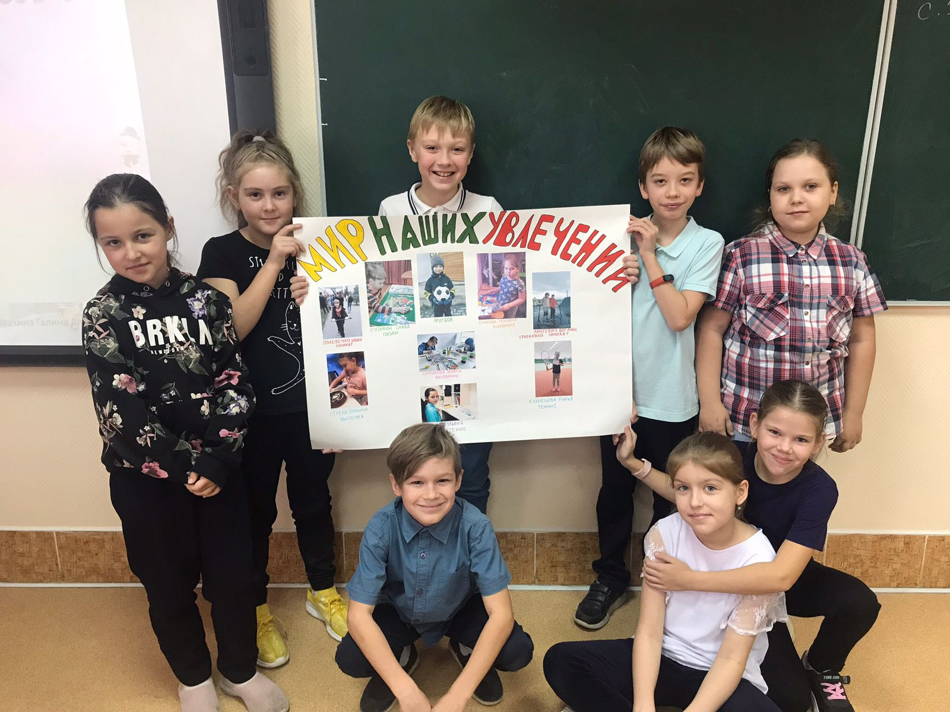
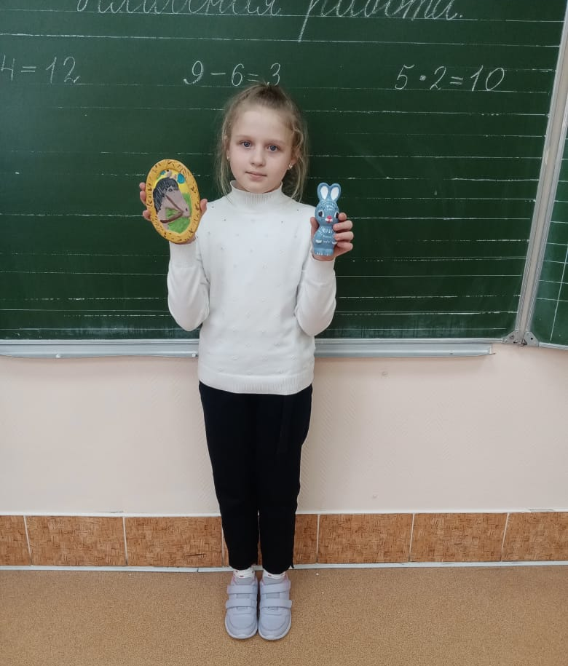
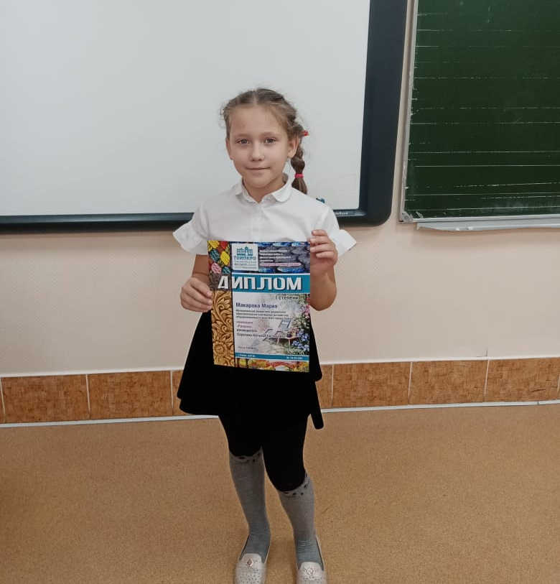
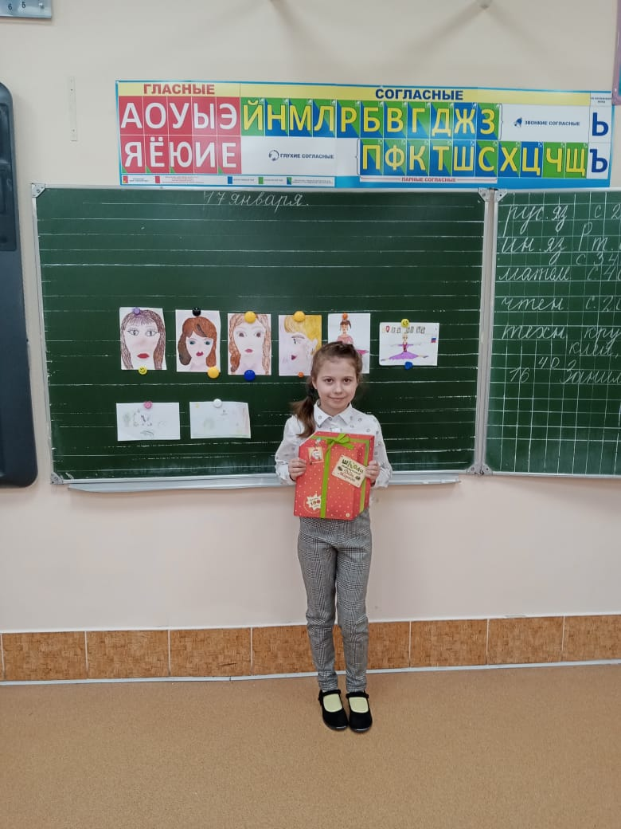
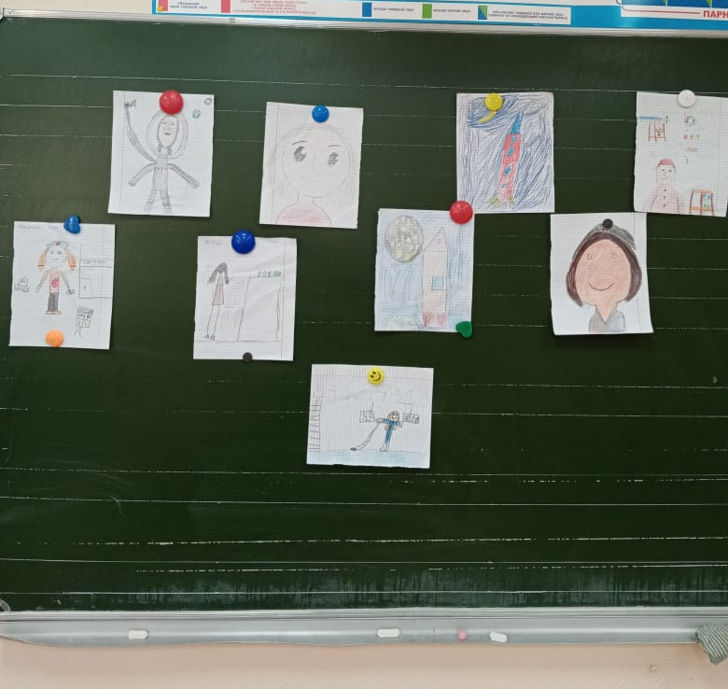
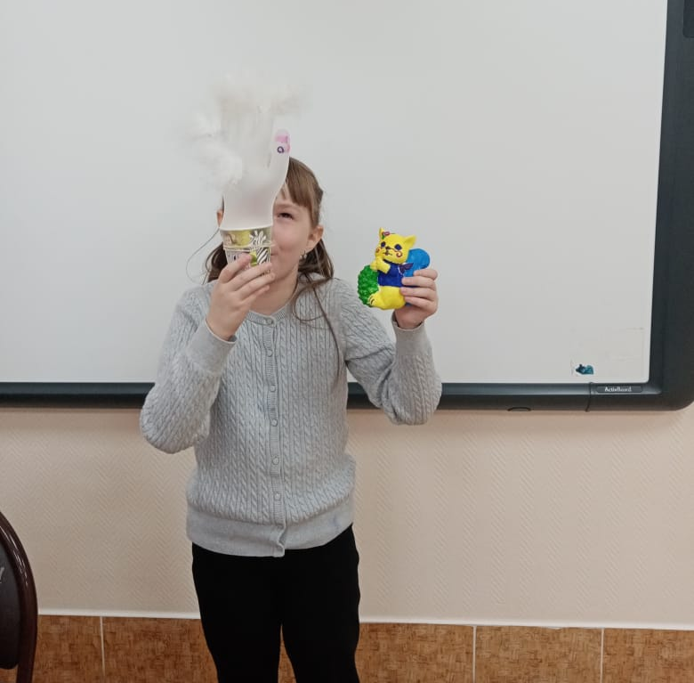
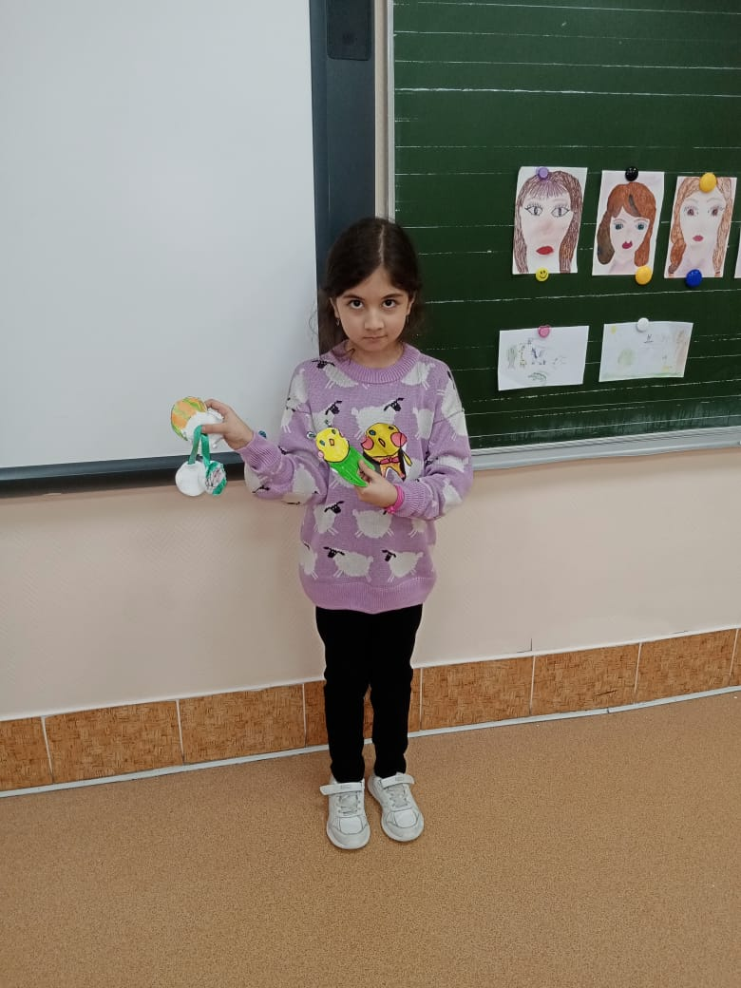
Традиции класса «Минута славы»
Периодичность: раз в неделю – классный час или внеурочная деятельность
Тесная связь с родителями – электронный журнал «Наш класс»

Slide 6
Совместная деятельность
Виды спектаклей
Настольный
Наперсточный
Перчаточный
Рисованный

Slide 7
Напёрсточный театр – невероятно увлекательная сюжетно-ролевая игра.
Напёрсточные куклы можно изготовить по шаблону, по размеру пальчика ребёнка из мягкой ткани, картона, цветной бумаги, которые идут на оформление. Затем напёрсточные куклы дети надевают на пальчик и играют сказку, разучивают чистоговорки или скороговорки, повторяют стихи и правила, таблицу сложения и умножения. Эффект поразительный, потому что ребята отвечают не от своего имени, а от имени куклы. Это помогает преодолевать робость и достичь поставленной цели.

Slide 8
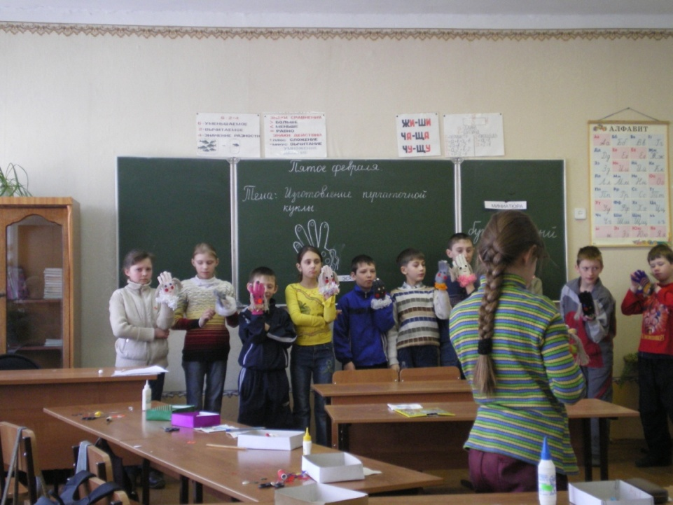
Перчаточный театр
Перчаточным куклам присуще разнообразие в движениях и жестах. Они могут хохотать, плакать, кричать, обижаться. Принимать различные позы, удивляться, ныть и смотреть “букой”. Ребенку гораздо проще управлять куклой на своей руке, нежели войти в образ героя, надев на себя костюм
Эмоциональная сфера ребенка тесно связана с мотивами и отражает возможность реализации поставленных целей.

Slide 9
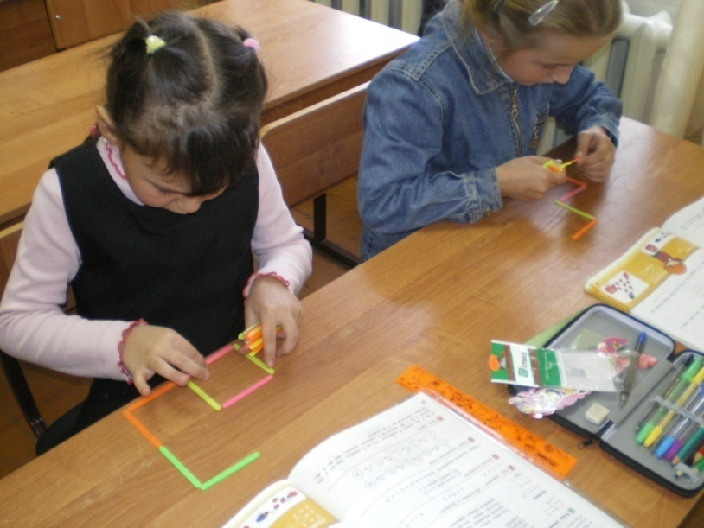
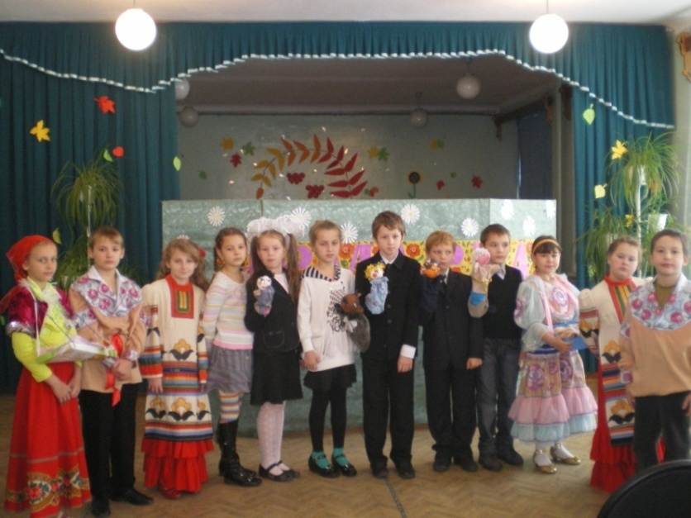
Рисованный театр
Рисованный театр: рисуют персонажей сказки и декорации. Затем закрепляют их на палочках и играют спектакль на ширме.
На уроках труда дети учатся конструировать персонажей из бумаги и других материалов. Они постигают азы геометрии, учатся измерять и чертить геометрические фигуры.
ПРИЕМ ТЕАТРАЛИЗАЦИИ помогает детям стать успешнее в учёбе. Через сказки дети учатся преодолевать барьеры, находить выход из трудной ситуации, учатся верить в себя, в силу добра и справедливости.

Slide 10
ПРИЕМ ТЕАТРАЛИЗАЦИИ помогает детям стать успешнее в учёбе. Через сказки дети учатся преодолевать барьеры, находить выход из трудной ситуации, учатся верить в себя, в силу добра и справедливости.
Когда ученики вносят свой собственный вклад в групповые отношения, они чувствуют свою нужность. Это дает им ощущение причастности, включенности в школьную жизнь — мощный фактор личностного развития (повышения самоуважения). Ученики с высоким самоуважением могут лучше и больше вносить в групповые отношения, их вклад неповторим и оригинален. Так по спирали идет этот тонкий процесс приобщения к доброте.

Slide 11
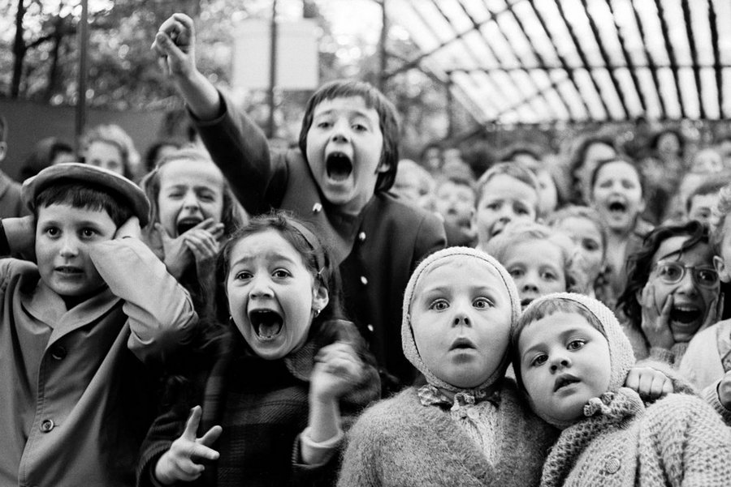

Slide 12
А. Эйзенштадт. 1963 год.
Дети на спектакле
«Святой Георгий Победоносец и дракон»

Slide 13
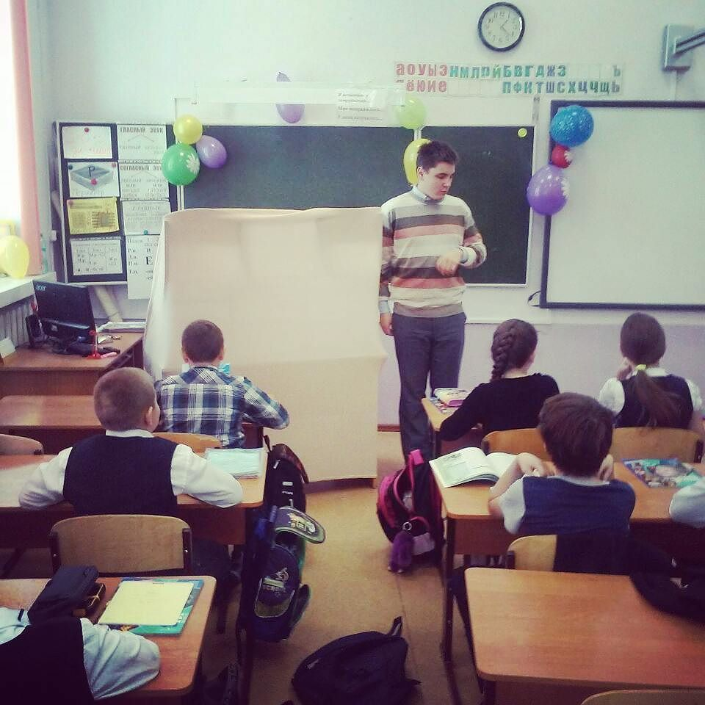
Театрализация в основной школе
используется на уроках литературы и ОДНКНР;
работа по подготовке осуществляется в рамках урока;
способствует погружению обучающегося в ситуацию морального выбора;
развитие творческого потенциала обучающихся.
Высокая вовлеченность обучающихся (участие в изготовлении «кукол», актерская игра, сопереживание сюжету)

Slide 14
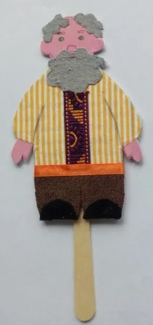
Алгоритм подготовки кукольного спектакля
Составьте сценарий.
Вы можете выбрать уже имеющуюся сказку или переделать рассказ. Также можно сделать спектакль на основе мультфильма или фильма.
Подготовьте кукол.
Можно купить кукольный набор в магазине, а можно создать их вместе со своими учениками из подручных материалов (картон, бумага, ткани, пластилин, глина и т.д.)
Подготовьте ширму, музыкальное сопровождение.
4. Распределите роли среди детей.
Желательно, чтобы ролей было много (даже дерево – это тоже роль).
5. Отрепетируйте.
Желательно несколько раз и не на глазах у остального класса.
6. Пригласите на свой спектакль всех желающих.

Slide 15
Театр поучает так, как этого не сделать толстой книге.
Вольтер
Театр — это такая кафедра, с которой можно много сказать миру добра.
Николай Васильевич Гоголь
Театр — это искусство, которое может объединить людей разных культур и национальностей.

